Slide 1


Slide 2
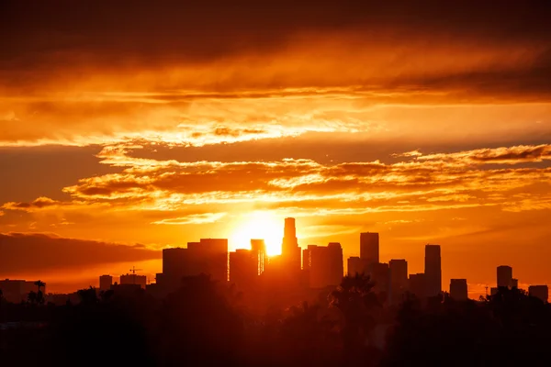
SEJAM TODOS (AS) BEM VINDO (AS)

Slide 3

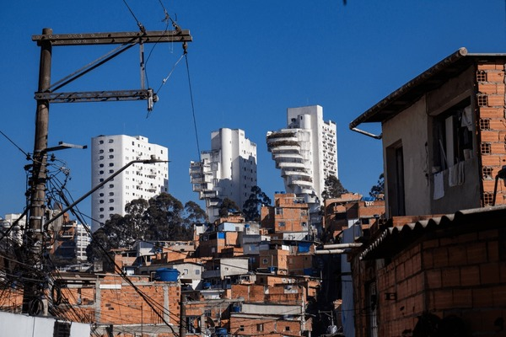
MOMENTO ORANTE

Slide 4

REFRÃO ORANTE:
Ele veio morar entre nós,
entre nós, alegria!
Sob suas asas nos abriga;
Ele veio morar entre nós!

Slide 5
ABERTURA
Estes lábios meus, vem abrir, Senhor,
Cante esta minha boca sempre o teu louvor!
Fraternos exultemos no Senhor,
Ele entre nós morar veio e sua tenda armou!
Não fechemos hoje nosso coração,
Sua voz escutemos com toda atenção!
Glória ao Pai e ao Filho e ao Espírito Santo
Glória à Trindade Santa, Glória ao Deus bendito!
Ao Senhor voltemos, bem de coração,
Que ele nos converta pelo seu perdão!

Slide 6
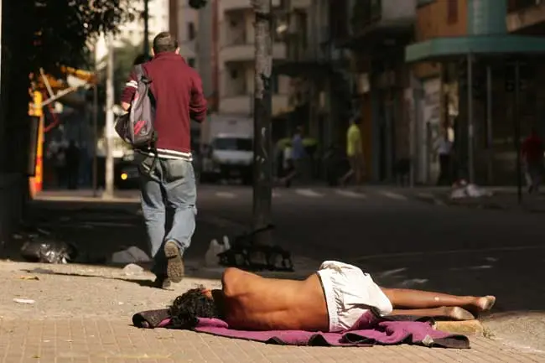
A Campanha da fraternidade nos nos solicita um empenho maior de conversão, próprio da Quaresma, uma dimensão comunitária e uma forma bem concreta que expresse nossa comunhão e solidariedade com os irmãos que vivem em situações difíceis de moradia.

Slide 7
LEMBREMOS QUE NO BRASIL:
6 milhões de famílias necessitam hoje de uma moradia;
Um déficit de 6,2 milhões de moradias
26 milhões de famílias moram em situação inadequada – áreas de risco.
47% do déficit se encontra no Norte.
327,925 mil pessoas vivendo nas ruas;
Texto da CF/2026. n. 30, 43, 70).

Slide 8
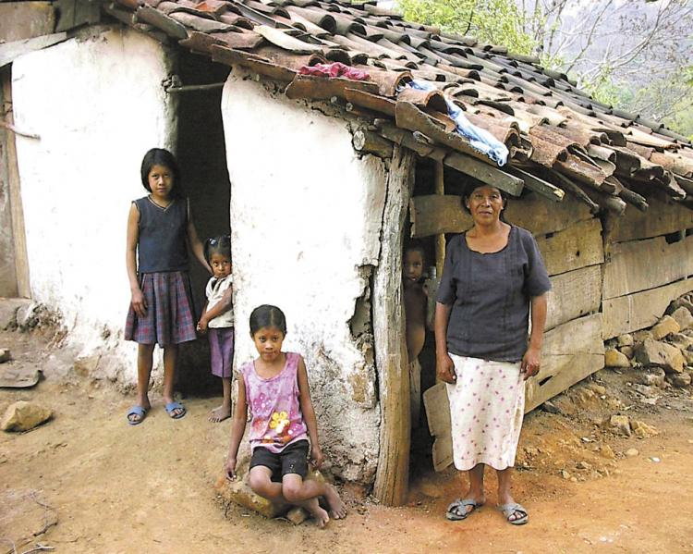
No caminho da vida sofrida, há irmãos sem abrigo, sem chão. Na calçada, no bairro, na espera, brota o grito, o clamor do irmão. Mas o Verbo se fez moradia no presépio da simplicidade: vem morar com o pobre sofrido, transformando a dor em bondade!
“Ele veio morar entre nós” (Jo 1,14), Deus conosco em cada irmão! Por um lar de amor e justiça, nosso canto as nações ouvirão.

Slide 9
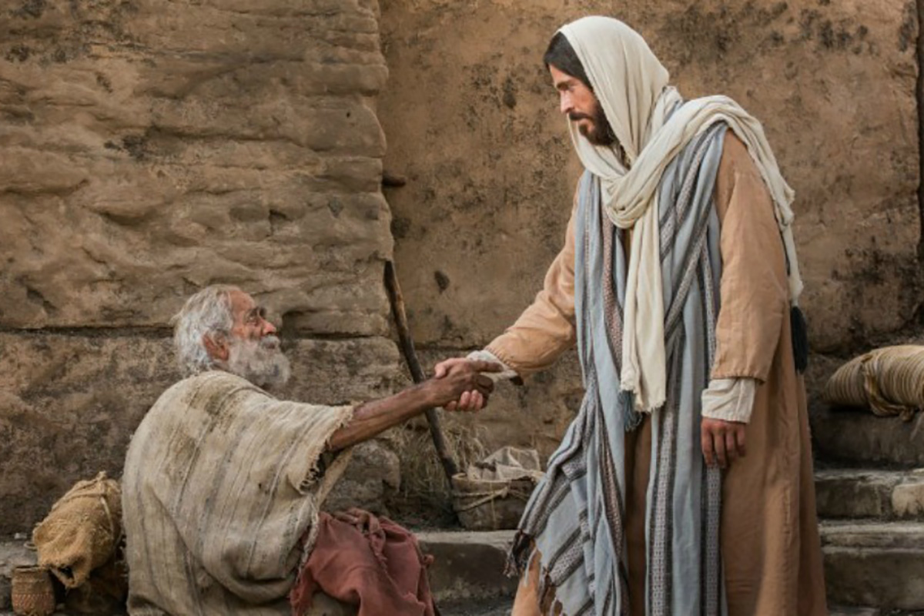
Bendita, bendita, bendita a Palavra do Senhor! Bendito, bendito, bendito quem a vive com amor.
A palavra de Deus escutai,
no Evangelho Jesus vai falar:
“A justiça do Reino do Pai
procurai em primeiro lugar”.

Slide 10
Leitura do Evangelho de Jesus Cristo.
“O Filho de Deus, na plenitude do tempo (Gl 4,4), veio morar entre nós (Jo 1,14). Aos vendilhões do templo Jesus falou: “Não façam da casa do meu Pai uma casa de negócios”.. Censurou os doutores da lei dizendo: “vocês devoram as casas das viúvas, com a desculpa de fazerem longas orações. Vocês hão de receber condenação mais severa” (Lc 20, 47). Aos discípulos disse: “Que o coração de vocês não fique perturbado. Na casa de meu Pai há muitas moradas (Jo 14,2)

Slide 11

MOMENTO DE SILÊNCIO!
ELE EDIFICOU SUA TENDA ENTRE NÓS

Slide 12
ORAÇÃO DA CF/2026
Deus, nosso Pai, em Jesus, vosso Filho, viestes morar entre nós e nos ensinastes o valor da dignidade humana.
Nós vos agradecemos por todas as pessoas e grupos que, sob o impulso do Espírito Santo, se empenham em prol da moradia digna para todos.

Slide 13
Nós vos suplicamos: dai-nos a graça da conversão, para ajudarmos a construir uma sociedade mais justa e fraterna, com terra,
teto e trabalho para todas as pessoas,
a fim de, um dia, habitarmos convosco a casa do Céu.
Amém!

Slide 14

ORAÇÃO DO SENHOR.
De mãos dadas, rezemos: PAI NOSSO!

Slide 15
Bênção final
Que o Deus da misericórdia nos ajude a viver intensamente este tempo da Quaresma; reanime a força da fé de seu povo, nos torne sensíveis e solidários com os milhões de seus filhos sem moradia. Abençoe-vos Deus todo poderoso, Pai e Filho e Espírito Santo.

Slide 16

Se o profeta levanta sua voz, é o Cristo que clama também: "Dai morada ao pequeno e ao fraco, sede os braços que acolhem o bem!" Nossa fé não se finda no altar: partilhar brota em nós comunhão, Espalhando as sementes do amor: nossa fé faz de nós mais irmãos!
Q "Ele veio morar entre nós" (Jo 1, 14); Deus conosco em cada irmão! Por um lar de amor e justiça, nosso canto as nações ouvirão.

